Slide 1

Մակրոտնտեսական ցուցանիշների կարճաժամկետ կանխատեսման եղանակների համեմատական վերլուծություն
Գուրգեն Բլբուլյան

Slide 2
Խնդրի դրվածքը
Կառուցել ARMA մոդելներ իրական ՀՆԱ-ի և Արդունաբերության ցուցանիշները կանխատեսելու համար
Համեմատել մոդելները և ընտրել դրանցից լավագույնը

Slide 3

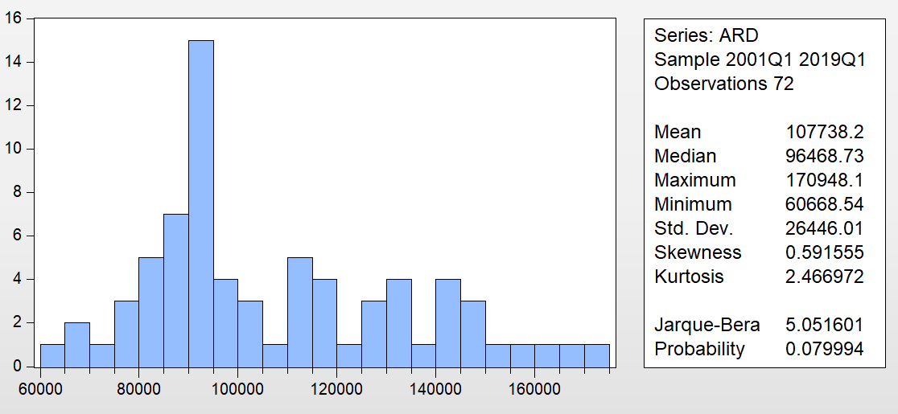
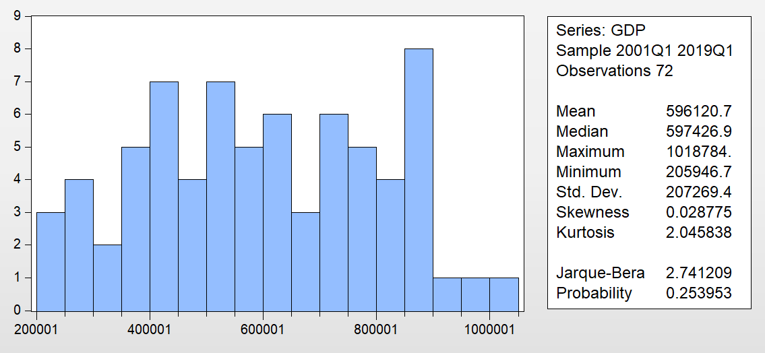
Տվյալների նկարագրություն

Slide 4
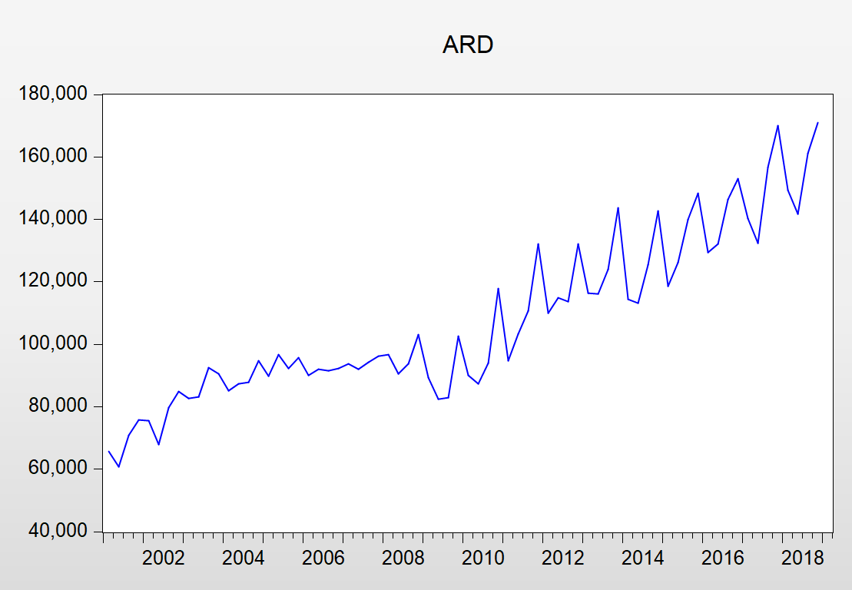
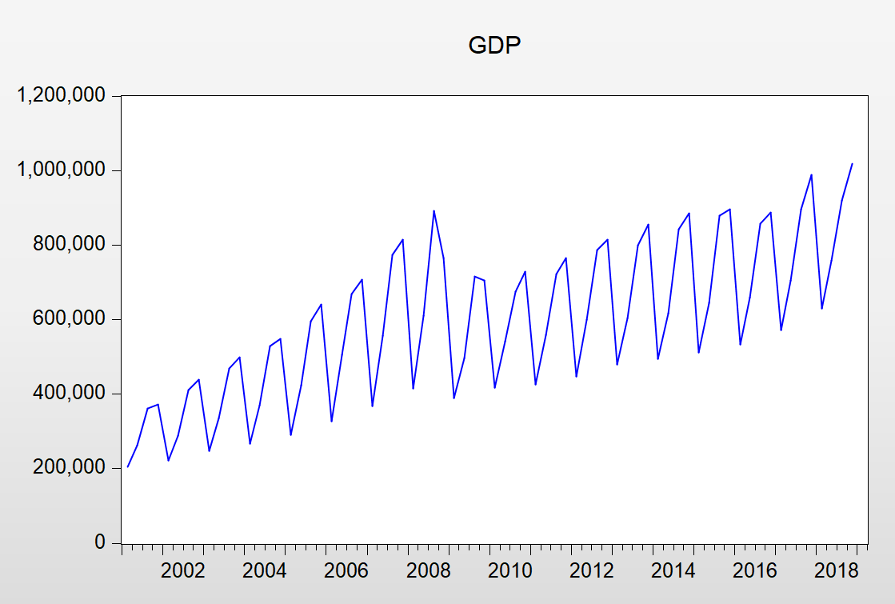

Slide 5
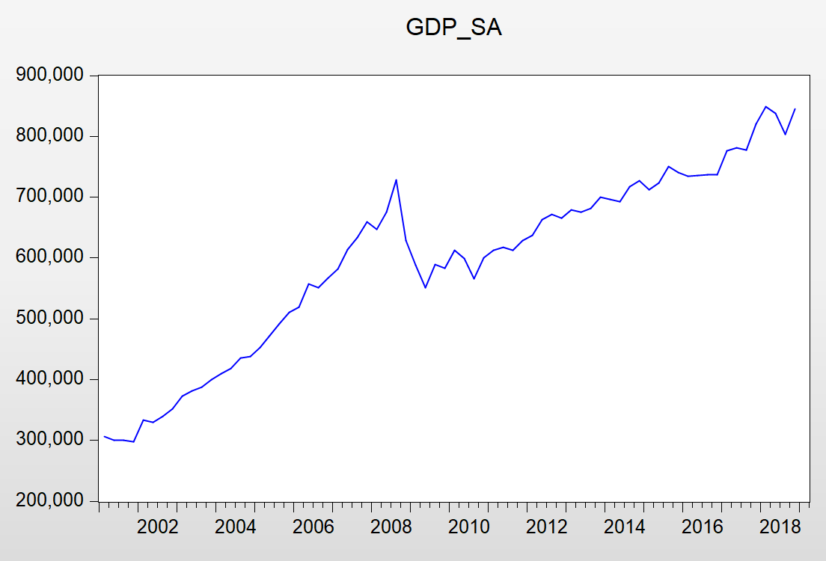
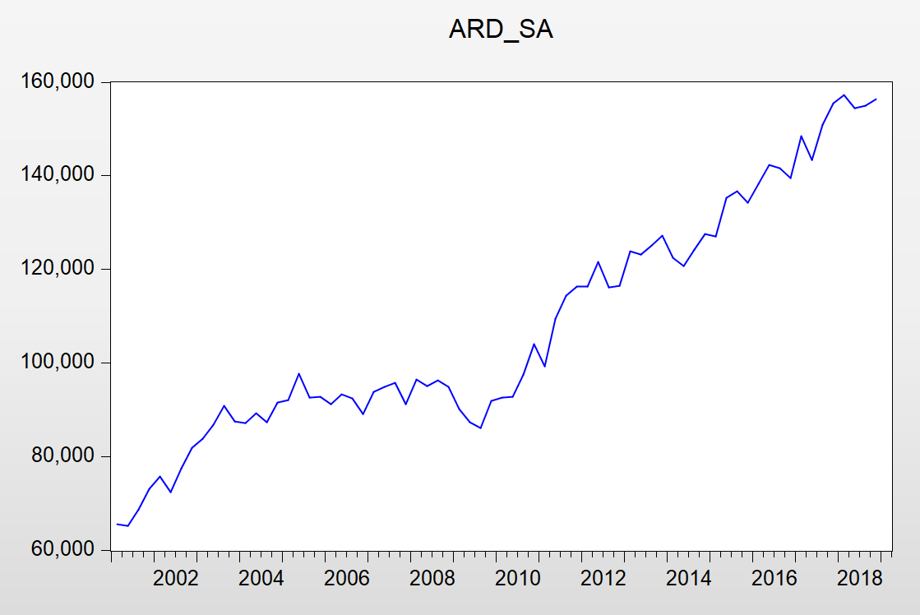

Slide 6



Մոդելներ
ARMA(p,q)
$$y_{t}=a_{0}+\sum_{i=1}^{p}{a_{i}}y_{t−i}+\sum_{i=0}^{q}{β_{i}ε_{t−i}}$$
AR(p)
$$y_{t}=a_{0}+\sum_{i=1}^{p}{a_{i}}y_{t−i}+ε_{t}$$
MA(q)
$$y_{t}=a_{0}+\sum_{i=0}^{q}{β_{i}ε_{t−i}}$$
AR(1) MA(1) ARMA(1,1) ARMA(2,2) ARMA(2,1) ARMA(1,2)

Slide 7
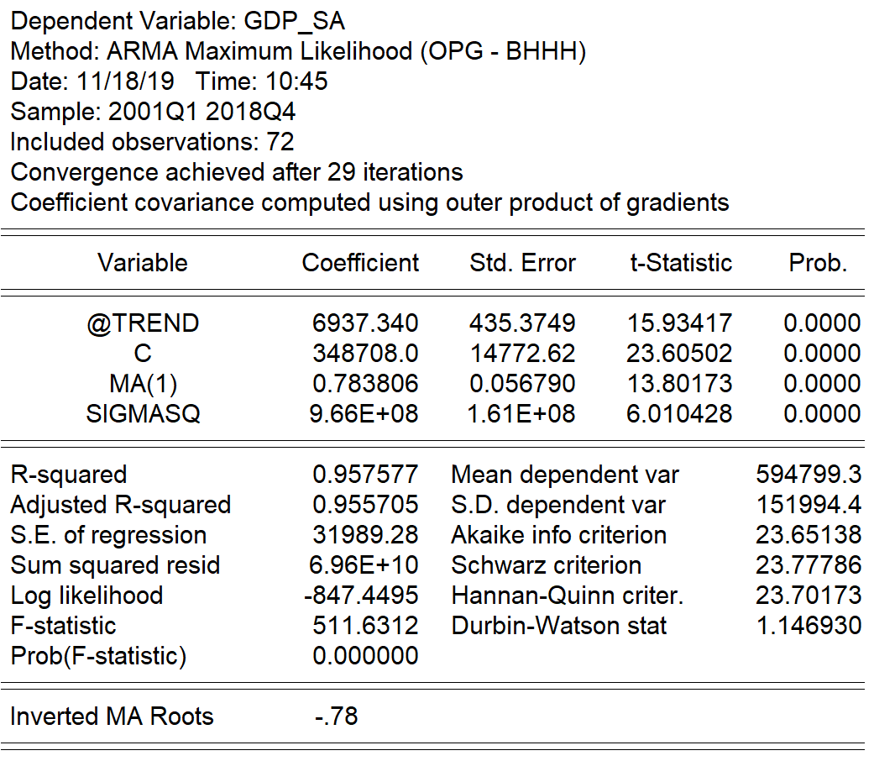
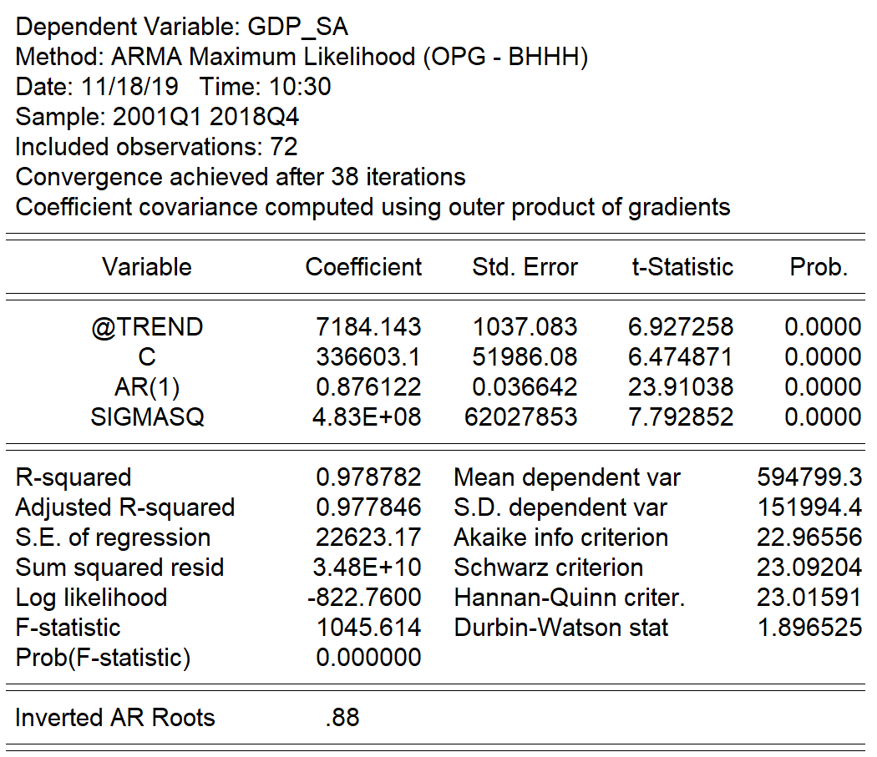
ՀՆԱ

Slide 8
ՀՆԱ-ի Կանխատեսման արդյունքները
2019թ-ի առաջին եռամսյակի ՀՆԱ-ի փաստացի ցուցանիշը՝ 676166.4354 մլն․ դրամ
2018թ-ի առաջին եռամսյակի սեզոնայնության գործակիցը` 0.742992373666537
2019թ-ի առաջին եռամսյակի ՀՆԱ-ի AR(1)-ով կանխատեսումը՝ 852092.5136236818
2019թ-ի առաջին եռամսյակի ՀՆԱ-ի MA(1)-ով կանխատեսումը` 868409.1277849121
AR(1)-ի պարագայում փաստացի ցուցանիշից շեղումը՝ -6.369%
MA(1)-ի պարագայում փաստացի ցուցանիշից շեղումը՝ -4.577%

Slide 9
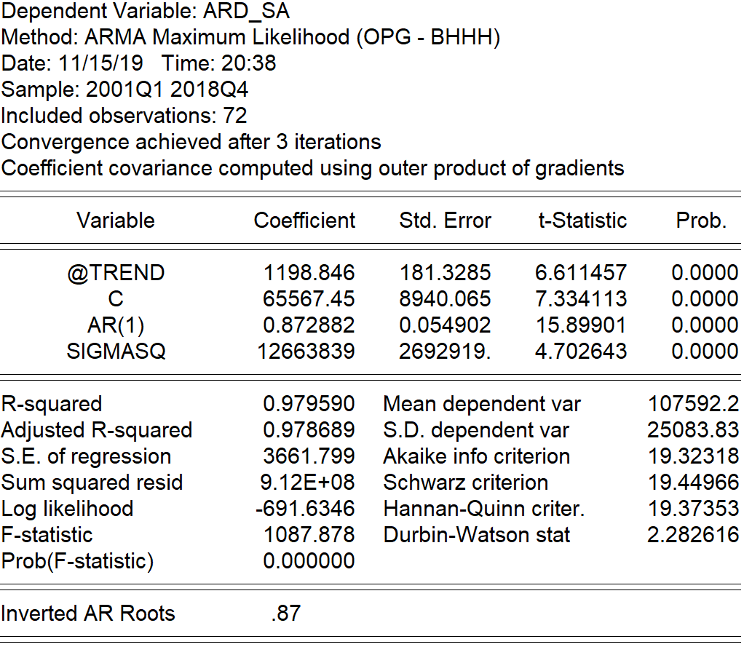
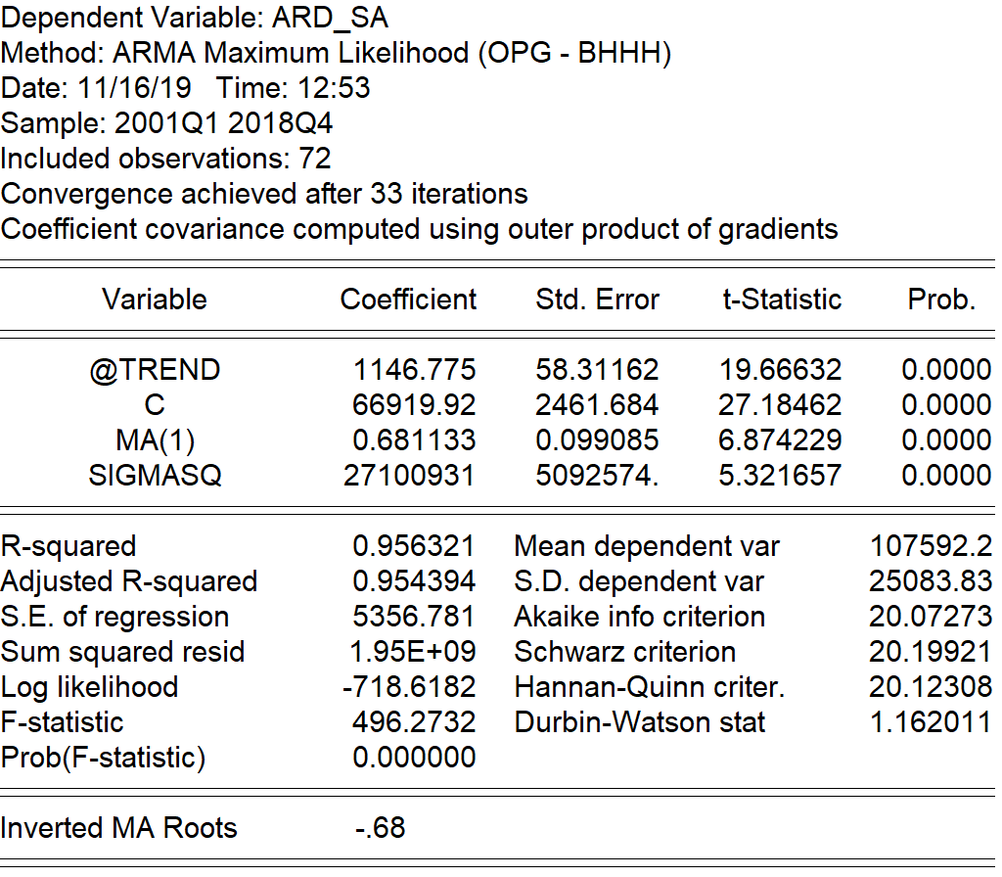
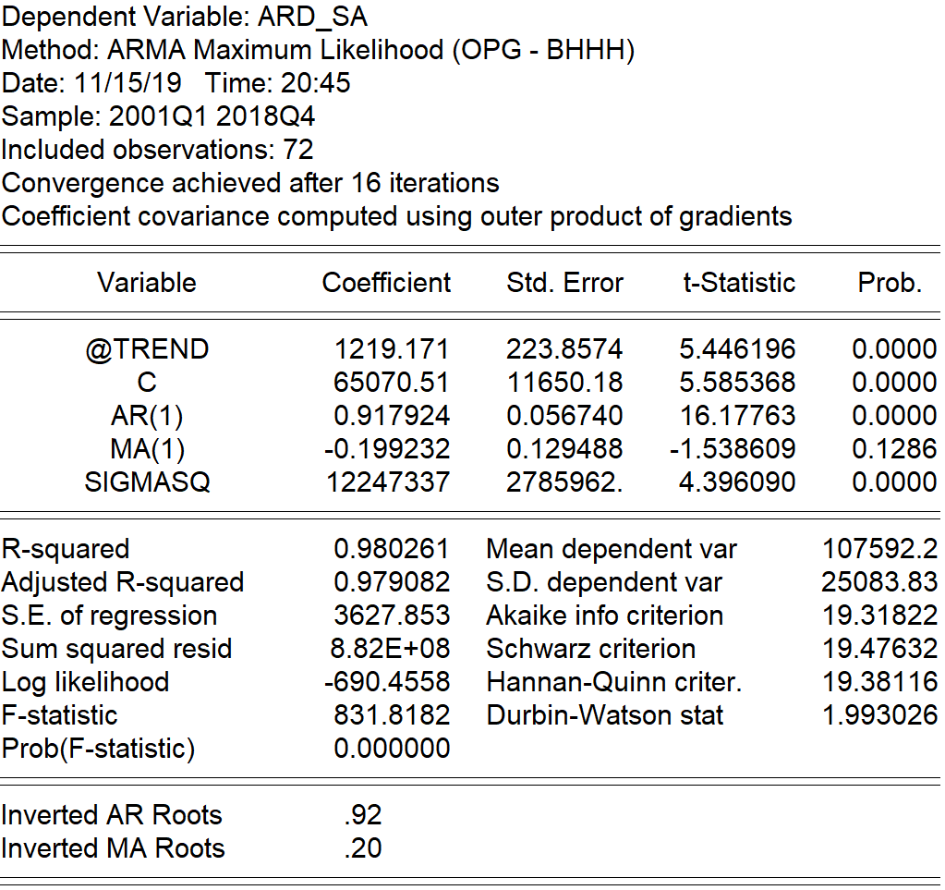
Արդյունաբերություն

Slide 10
Արդյունաբերության Կանխատեսման արդյունքները
2019թ-ի առաջին եռամսյակի Արդյունաբերության փաստացի ցուցանիշը՝ 149756.5687 մլն․ դրամ
2018թ-ի առաջին եռամսյակի սեզոնայնության գործակիցը` 0.949201192389501
2019թ-ի առաջին եռամսյակի Արդյունաբերության AR(1)-ով կանխատեսումը՝ 156816.8881547959
2019թ-ի առաջին եռամսյակի Արդյունաբերության MA(1)-ով կանխատեսումը` 151933.4755009378
2019թ-ի առաջին եռամսյակի Արդյունաբերության ARMA(1,1)-ով կանխատեսումը` 157097.9544232679
AR(1)-ի պարագայում փաստացի ցուցանիշից շեղումը՝ -0.605%
MA(1)-ի պարագայում փաստացի ցուցանիշից շեղումը՝ -3.7%
ARMA(1,1)-ի պարագայում փաստացի ցուցանիշից շեղումը՝ -0.427%

Slide 11
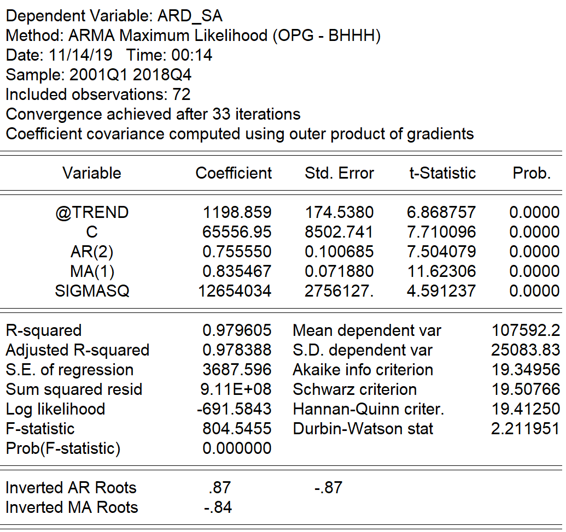
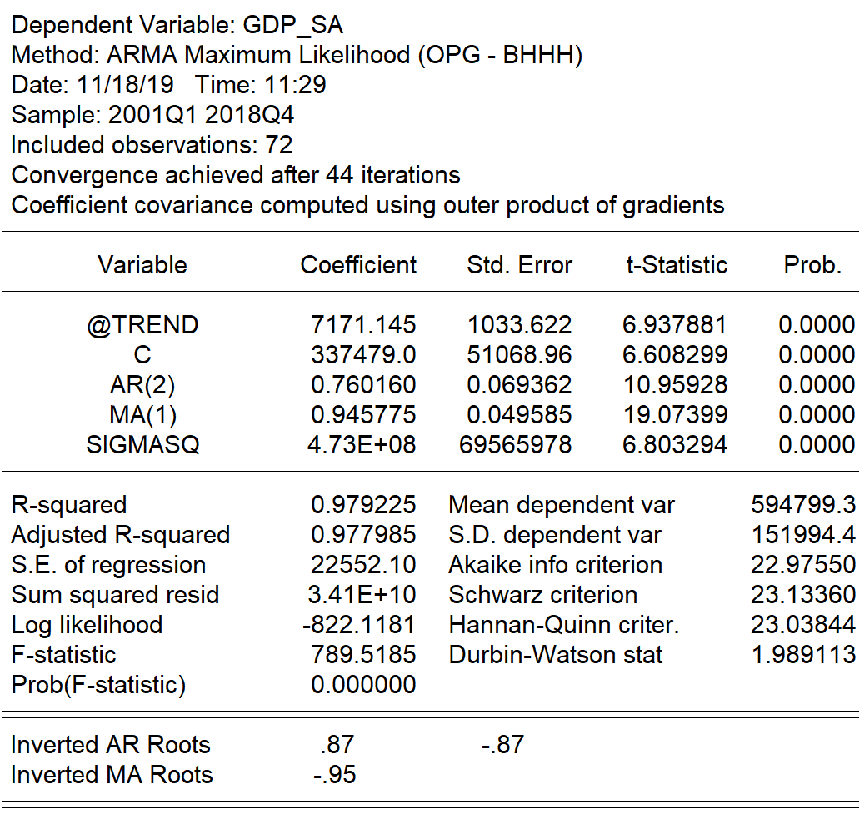

Օժանդակ արդյունքներ
Մոդել
$$y_{t}=a_{0}+a_{2}y_{t−2}+ε_{t}+β_{1}ε_{t−1}$$
Իրականից շեղումը՝ -0.474%
Իրականից շեղումը՝ -6.1%

Slide 12
Եզրակացություն

Slide 13
Շնորհակալություն

